Slide 1
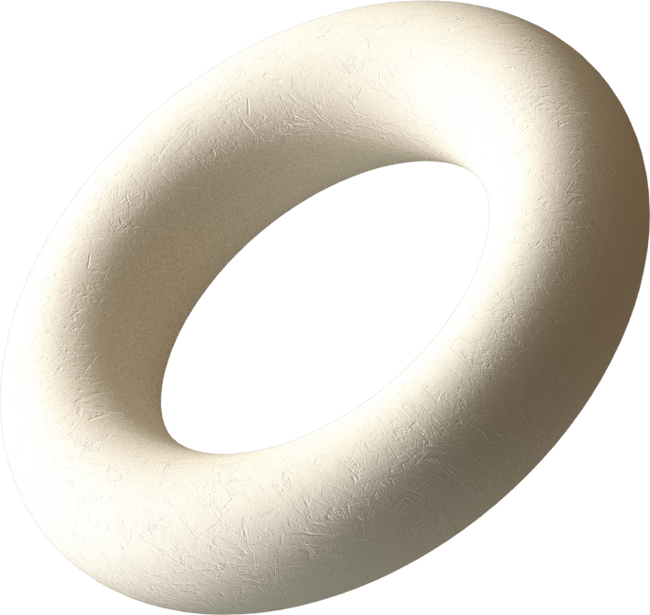
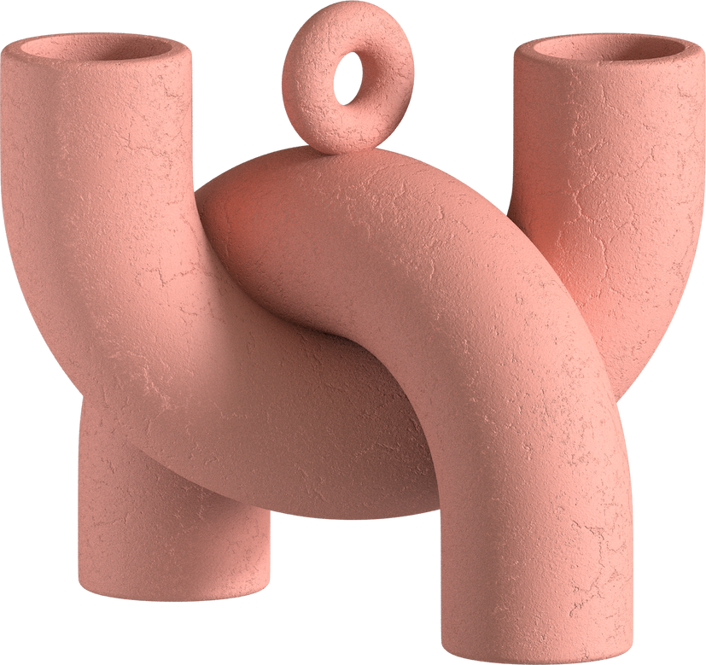
Heterogeneous Computing
Chapter 8
Haekal Hilmi Zain
M.Rizky
M Farhan Sofyansz

Slide 2
Heterogeneous Computing
01
Apa itu Heterogeneous Computing?
02
Mengacu pada sistem yang menggunakan lebih dari satu jenis inti komputasi, seperti CPU, GPU, DPU, VPU, FPGA, atau ASIC. Dengan menetapkan beban kerja yang berbeda ke prosesor khusus yang cocok untuk beragam tujuan, kinerja dan efisiensi energi dapat ditingkatkan secara signifikan.

Slide 3
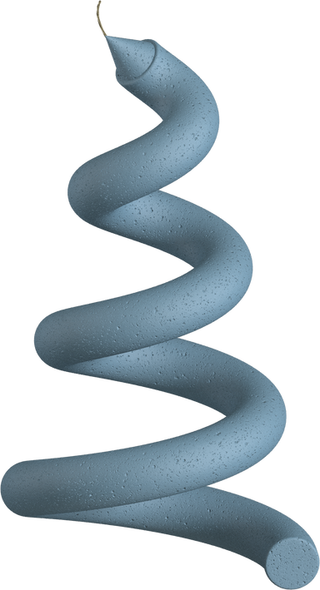
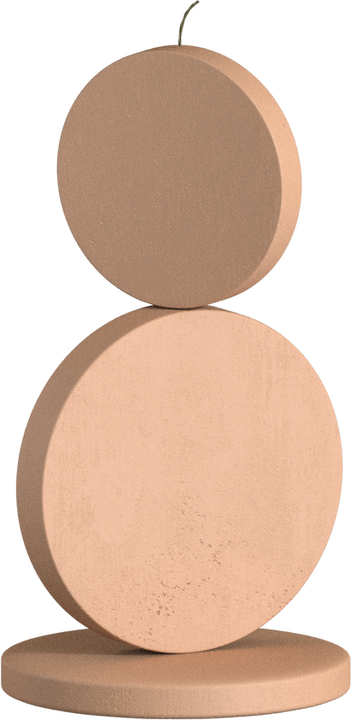
GPU Programming
Sebuah proses komputasi dengan menggunakan menggunakan Video Card Discrete seperti Nvidia maupun AMD yang memungkinkan untuk menjalankan beberapa Bahasa pemrograman.

Slide 4
Cuda
komputasi paralel Platform dan model aplikasi pemrograman interface (API) yang dibuat oleh Nvidia

Slide 5

OpenCL
Fitur software yang bisa memanfaatkan kinerja VGA / GPU sebagai CPU. Aplikasi biasa umumnya mengandalkan kemampuan CPU saja. Dengan OpenCL, software dapat memberikan tugas ke CPU serta GPU bersama sama. Kerja software software menjadi lebih cepat, seakan memiliki tambahan CPU dan GPU yang ada. Bukan GPU di ekternal VGA, teatpi termasuk GPU internal di dalam procesor.

Slide 6
Numba
YAITU
Dapat menyalurkan kemampuan untuk meningkatkan kecepatan aplikasi terutama pada fungsi kerja atau yang kita kenal sebagai library yang digunakan untuk implementasi data science dengan menggunakan python. Hal ini disebabkan karena Numba dapat bekerja dalam beberapa fungsi dalam python.
Manfaat pembayaran berbasis FinTech

Slide 7

PyCuda
Salah satu alternatif untuk mengakses GPU. PYCUDA atau Python CUDA merupakan API yang disedikan oleh python untuk mengakses kartu grafis NVIDIA. PYCUDA menjadi salah satu pilihan karena kode yang dituliskan adalah layaknya seperti kode python biasa

Slide 8
PyOpenCL
Merupakan library yang fungsinya hampir sama dengan PyCuda namun, pada PyOpenCL ini menggunakan OpenCL yang berasal dari AMD

